Slide 1

Undirbúningur fyrir stærðfræðigreiningu, 2. útgáfa
6. kafli Lotubundin föll

Slide 2
Efnisyfirlit kaflans
Gröf sínus- og kósínusfalla
Gröf annarra hornafalla
Andhverf hornaföll

Slide 3
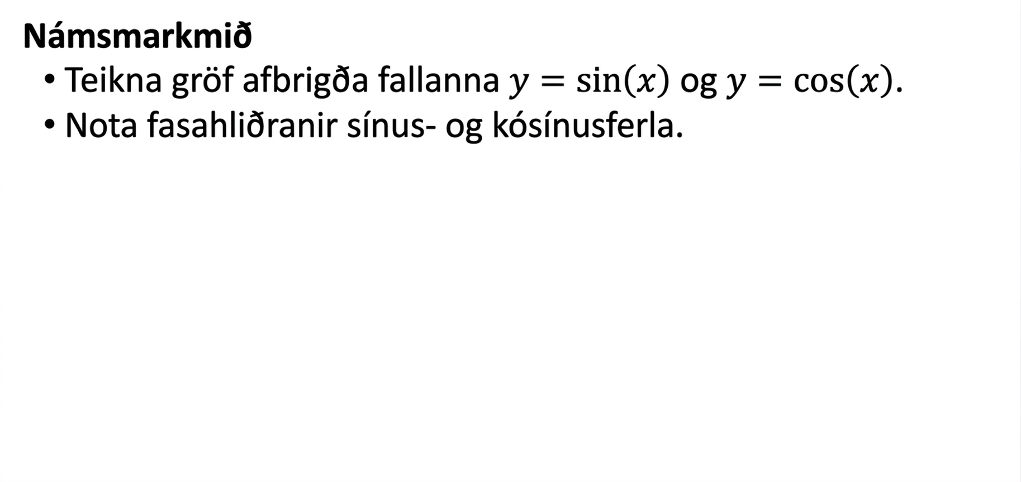
6.1 Gröf sínus- og kósínusfalla
Námsmarkmið
Teikna gröf afbrigða fallanna $y=\text{sin}\left(x\right)$ og $y=\text{cos}\left(x\right)$ .
Nota fasahliðranir sínus- og kósínusferla.

Slide 4
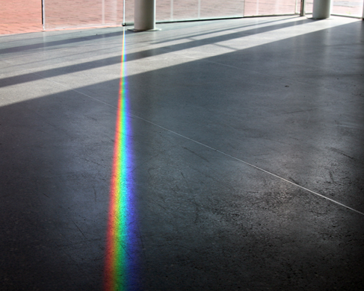
Mynd 1 – Gröf sínus- og kósínusfalla
Hægt er að kljúfa ljós í liti vegna bylgjueiginleika þess. (Mynd: „wonderferret“/Flickr)
Notes:
A photo of a rainbow colored beam of light stretching across the floor.

Slide 5
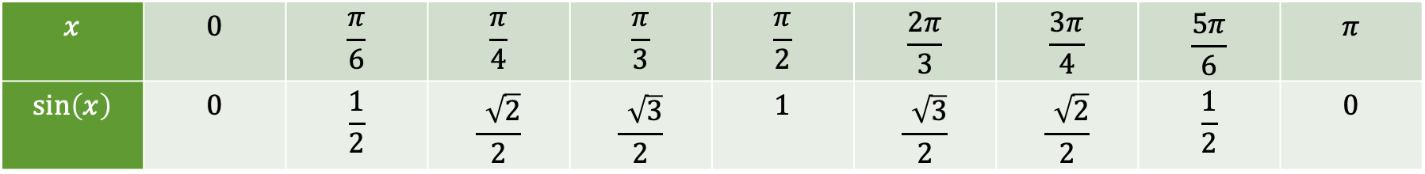
Tafla 1 – Gröf sínus- og kósínusfalla
$$x$$ | $$0$$ | $$\frac{π}{6}$$ | $$\frac{π}{4}$$ | $$\frac{π}{3}$$ | $$\frac{π}{2}$$ | $$\frac{2π}{3}$$ | $$\frac{3π}{4}$$ | $$\frac{5π}{6}$$ | $$π$$
$$sin\left(x\right)$$ | $$0$$ | $$\frac{1}{2}$$ | $$\frac{\sqrt{2}}{2}$$ | $$\frac{\sqrt{3}}{2}$$ | $$1$$ | $$\frac{\sqrt{3}}{2}$$ | $$\frac{\sqrt{2}}{2}$$ | $$\frac{1}{2}$$ | $$0$$

Slide 6
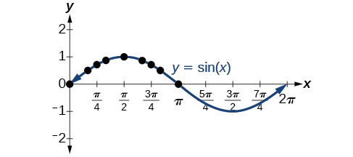
Mynd 2 – Gröf sínus- og kósínusfalla
Sínusfallið
Notes:
A graph of sin(x). Local maximum at (pi/2, 1). Local minimum at (3pi/2, -1). Period of 2pi.

Slide 7
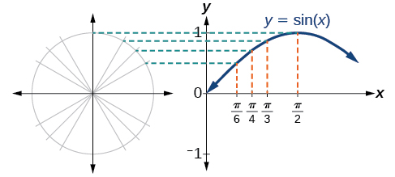
Mynd 3 – Gröf sínus- og kósínusfalla
Gildi sínusfallsins sett í hnitakerfi
Notes:
A side-by-side graph of a unit circle and a graph of sin(x). The two graphs show the equivalence of the coordinates.

Slide 8
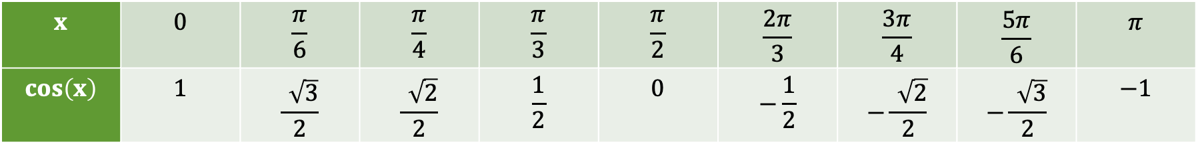
Tafla 2 – Gröf sínus- og kósínusfalla
$$x$$ | $$0$$ | $$\frac{π}{6}$$ | $$\frac{π}{4}$$ | $$\frac{π}{3}$$ | $$\frac{π}{2}$$ | $$\frac{2π}{3}$$ | $$\frac{3π}{4}$$ | $$\frac{5π}{6}$$ | $$π$$
$$cos\left(x\right)$$ | $$1$$ | $$\frac{\sqrt{3}}{2}$$ | $$\frac{\sqrt{2}}{2}$$ | $$\frac{1}{2}$$ | $$0$$ | $$−\frac{1}{2}$$ | $$−\frac{\sqrt{2}}{2}$$ | $$−\frac{\sqrt{3}}{2}$$ | $$−1$$

Slide 9
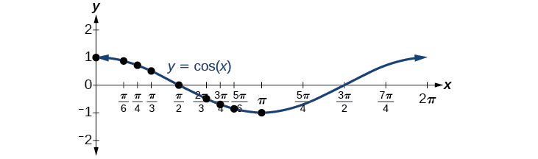
Mynd 4 – Gröf sínus- og kósínusfalla
Kósínusfallið
Notes:
A graph of cos(x). Local maxima at (0,1) and (2pi, 1). Local minimum at (pi, -1). Period of 2pi.

Slide 10
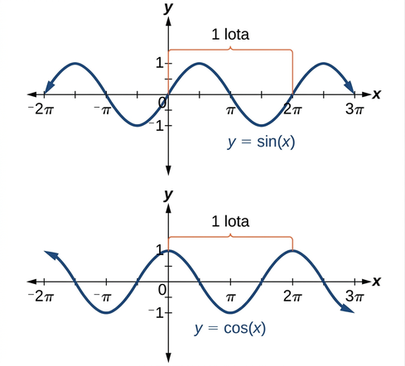
Mynd 5 – Gröf sínus- og kósínusfalla
Gröf sin(x) og cos(x) hlið við hlið. Gröfin sýna að lota beggja falla er 2pi.
Notes:
Side-by-side graphs of sin(x) and cos(x). Graphs show period lengths for both functions, which is 2pi.

Slide 11
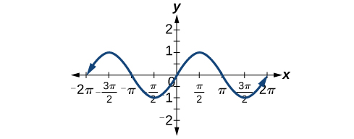
Mynd 6 – Gröf sínus- og kósínusfalla
Oddstæð samhverfa sínusfallsins
Notes:
A graph of sin(x) that shows that sin(x) is an odd function due to the odd symmetry of the graph.

Slide 12
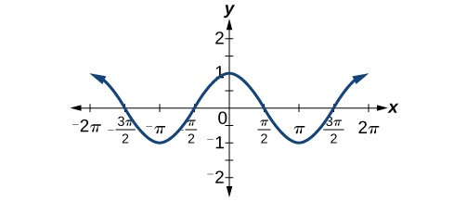
Mynd 7 – Gröf sínus- og kósínusfalla
Jafnstæð samhverfa kósínusfallsins
Notes:
A graph of cos(x) that shows that cos(x) is an even function due to the even symmetry of the graph.

Slide 13
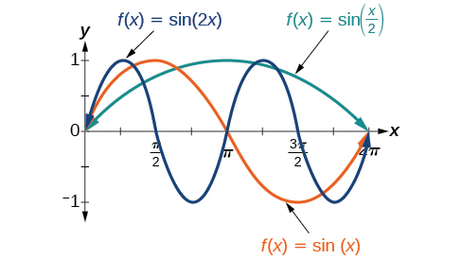
Mynd 8 – Gröf sínus- og kósínusfalla
Graf með þremur ferlum. x-ásinn nær frá 0 til 2pi og y-ásinn frá -1 til 1. Fyrsti ferillinn er graf sin(x) yfir eina heila lotu. Annar er graf sin(2x) yfir tvær lotur. Sá þriðji er graf sin(x/2) yfir hálfa lotu.
Notes:
A graph with three items. The x-axis ranges from 0 to 2pi. The y-axis ranges from -1 to 1. The first item is the graph of sin(x) for one full period. The second is the graph of sin(2x) over two periods. The third is the graph of sin(x/2) for one half of a period.

Slide 14
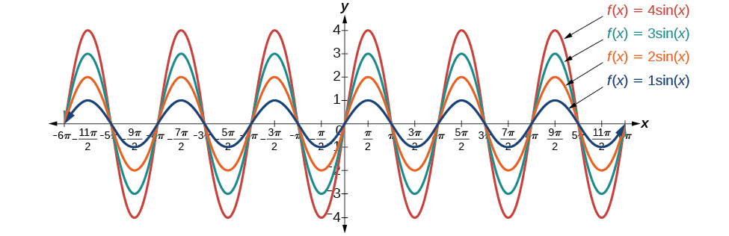
Mynd 9 – Gröf sínus- og kósínusfalla
Graf með fjórum ferlum. x-ásinn nær frá -6pi til 6pi og y-ásinn frá -4 til 4. Fyrsti ferillinn er graf sin(x) með útslag 1. Annar er graf 2sin(x) með útslag 2. Þriðji er graf 3sin(x) með útslag 3. Sá fjórði er graf 4 sin(x) með útslag 4.
Notes:
A graph with four items. The x-axis ranges from -6pi to 6pi. The y-axis ranges from -4 to 4. The first item is the graph of sin(x), which has an amplitude of 1. The second is a graph of 2sin(x), which has amplitude of 2. The third is a graph of 3sin(x), which has an amplitude of 3. The fourth is a graph of 4 sin(x) with an amplitude of 4.

Slide 15
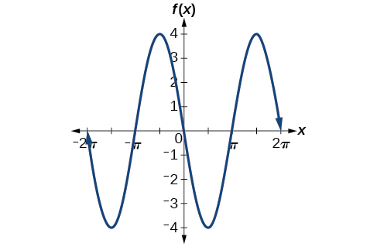
Mynd 10 – Gröf sínus- og kósínusfalla
Graf -4sin(x). Fallið hefur útslag 4. Staðbundin lággildi eru í (-3pi/2, -4) og (pi/2, -4). Staðbundin hágildi eru í (-pi/2, 4) og (3pi/2, 4). Lotan er 2pi.
Notes:
A graph of -4sin(x). The function has an amplitude of 4. Local minima at (-3pi/2, -4) and (pi/2, -4). Local maxima at (-pi/2, 4) and (3pi/2, 4). Period of 2pi.

Slide 16
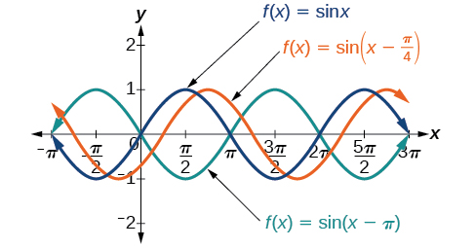
Mynd 11 – Gröf sínus- og kósínusfalla
Graf með þremur ferlum. Fyrsti ferillinn er graf sin(x). Annar er graf sin(x-pi/4), sem er graf sin(x) hliðrað til hægri um pi/4. Sá þriðji er graf sin(x-pi), sem er graf sin(x) hliðrað til hægri um pi.
Notes:
A graph with three items. The first item is a graph of sin(x). The second item is a graph of sin(x-pi/4), which is the same as sin(x) except shifted to the right by pi/4. The third item is a graph of sin(x-pi), which is the same as sin(x) except shifted to the right by pi.

Slide 17
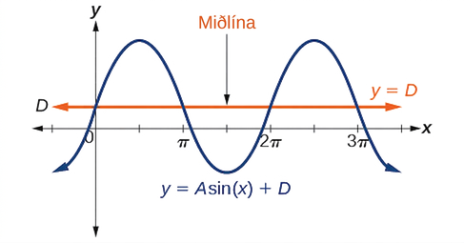
Mynd 12 – Gröf sínus- og kósínusfalla
Graf y=Asin(x)+D. Grafið sýnir miðlínu fallsins við y=D.
Notes:
A graph of y=Asin(x)+D. Graph shows the midline of the function at y=D.

Slide 18
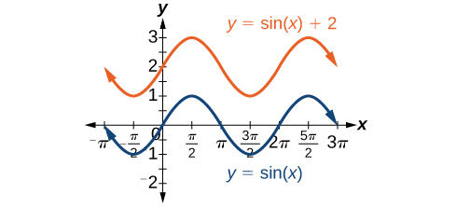
Mynd 13 – Gröf sínus- og kósínusfalla
Graf með tveimur ferlum. Fyrsti ferillinn er graf sin(x). Annar er graf sin(x)+2, sem er graf sin(x) hliðrað upp um 2.
Notes:
A graph with two items. The first item is a graph of sin(x). The second item is a graph of sin(x)+2, which is the same as sin(x) except shifted up by 2.

Slide 19
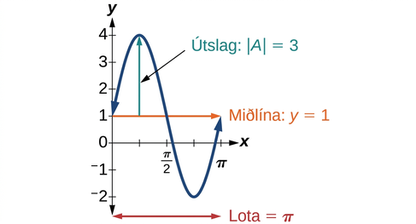
Mynd 14 – Gröf sínus- og kósínusfalla
Graf y=3sin(2x)+1. Útslag grafsins er 3, miðlínan er y=1 og lotan er pi. Staðbundið hágildi er í (pi/4, 4) og staðbundið lággildi í (3pi/4, -2).
Notes:
A graph of y=3sin(2x)+1. The graph has an amplitude of 3. There is a midline at y=1. There is a period of pi. Local maximum at (pi/4, 4) and local minimum at (3pi/4, -2).

Slide 20
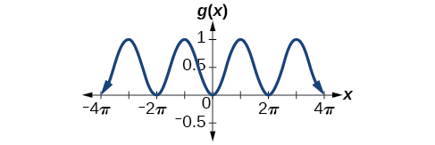
Mynd 15 – Gröf sínus- og kósínusfalla
Graf -0.5cos(x)+0.5. Útslag grafsins er 0.5, lotan er 2pi og myndmengið er [0, 1]. Grafið fæst einnig með speglun grunnfallsins cos(x) um x-ásinn.
Notes:
A graph of -0.5cos(x)+0.5. The graph has an amplitude of 0.5. The graph has a period of 2pi. The graph has a range of [0, 1]. The graph is also reflected about the x-axis from the parent function cos(x).

Slide 21
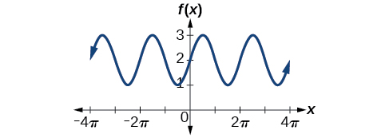
Mynd 16 – Gröf sínus- og kósínusfalla
Graf sin(x)+2. Lotan er 2pi, útslagið 1 og myndmengið [1, 3].
Notes:
A graph of sin(x)+2. Period of 2pi, amplitude of 1, and range of [1, 3].

Slide 22
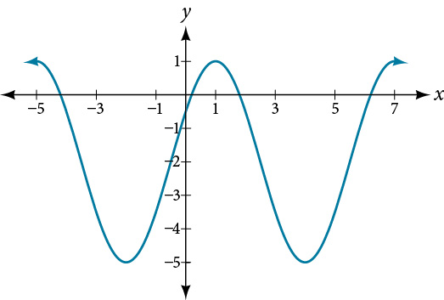
Mynd 17 – Gröf sínus- og kósínusfalla
Graf 3cos(pi/3x-pi/3)-2. Útslagið er 3, lotan 6 og myndmengið [-5,1].
Notes:
A graph of 3cos(pi/3x-pi/3)-2. Graph has amplitude of 3, period of 6, range of [-5,1].

Slide 23
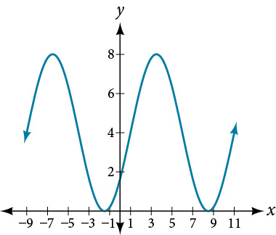
Mynd 18 – Gröf sínus- og kósínusfalla
Graf 4sin((pi/5)x-pi/5)+4. Lotan er 10, útslagið 4 og myndmengið [0,8].
Notes:
A graph of 4sin((pi/5)x-pi/5)+4. Graph has period of 10, amplitude of 4, range of [0,8].

Slide 24
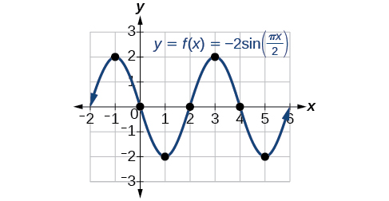
Mynd 19 – Gröf sínus- og kósínusfalla
Graf -2sin((pi/2)x). Myndmengið er [-2,2], lotan 4 og útslagið 2.
Notes:
A graph of -2sin((pi/2)x). Graph has range of [-2,2], period of 4, and amplitude of 2.

Slide 25
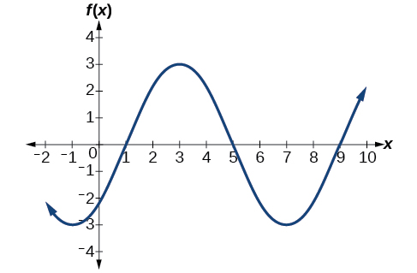
Mynd 20 – Gröf sínus- og kósínusfalla
Sínusferill sem hefur verið þjappað saman lárétt, teygður lóðrétt og hliðraður lárétt
Notes:
A graph of 3sin(*(pi/4)x-pi/4). Graph has amplitude of 3, period of 8, and a phase shift of 1 to the right.

Slide 26
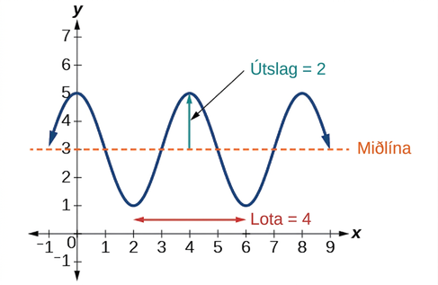
Mynd 21 – Gröf sínus- og kósínusfalla
Graf -2cos((pi/2)x+pi)+3. Grafið hefur útslag 2, miðlínu við y=3 og lotu 4.
Notes:
A graph of -2cos((pi/2)x+pi)+3. Graph shows an amplitude of 2, midline at y=3, and a period of 4.

Slide 27
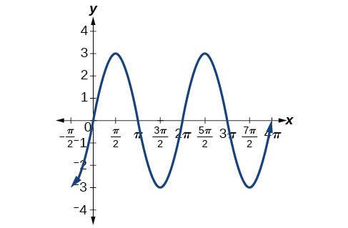
Mynd 22 – Gröf sínus- og kósínusfalla
Graf 3sin(x). Lotan er 2pi, útslagið 3 og myndmengið [-3,3].
Notes:
A graph of 3sin(x). Graph has period of 2pi, amplitude of 3, and range of [-3,3].

Slide 28
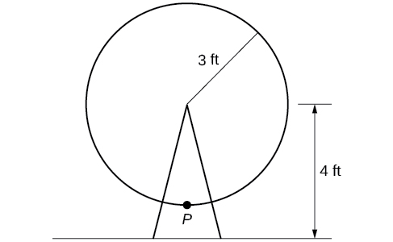
Mynd 23 – Gröf sínus- og kósínusfalla
Mynd af hring sem er 4 fet yfir jörðu. Geisli hringsins er 3 ft. Punkturinn P er merktur á ummál hringsins.
Notes:
An illustration of a circle lifted 4 feet off the ground. Circle has radius of 3 ft. There is a point P labeled on the circle's circumference.

Slide 29
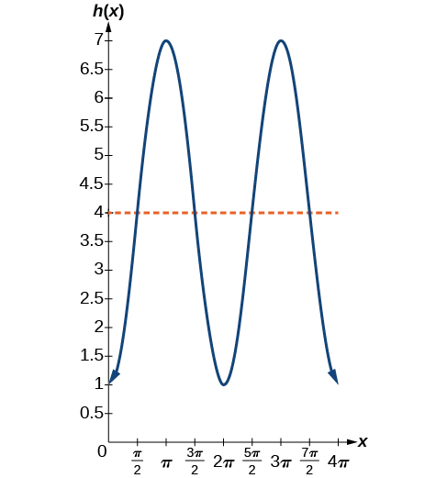
Mynd 24 – Gröf sínus- og kósínusfalla
Graf -3cos(x)+4. Miðlínan er y=4, útslagið 3 og lotan 2pi.
Notes:
A graph of -3cox(x)+4. Graph has midline at y=4, amplitude of 3, and period of 2pi.

Slide 30
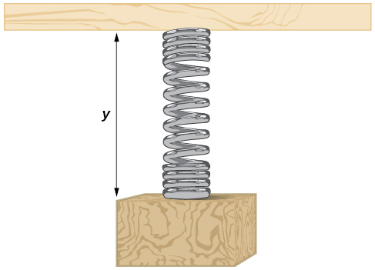
Mynd 25 – Gröf sínus- og kósínusfalla
Mynd af gormi með lengdina y.
Notes:
An illustration of a spring with length y.

Slide 31
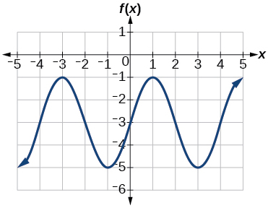
Mynd 26 – Gröf sínus- og kósínusfalla
Graf sínuslaga falls með útslag 2, myndmengið [-5, -1], lotulengd 4 og miðlínuna y=-3.
Notes:
A sinusoidal graph with amplitude of 2, range of [-5, -1], period of 4, and midline at y=-3.

Slide 32
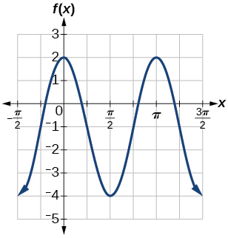
Mynd 27 – Gröf sínus- og kósínusfalla
Graf með kósínusgrunnfalli, útslag 3, lotulengd pí, miðlínuna y=-1 og myndmengið [-4,2].
Notes:
A graph with a cosine parent function, with amplitude of 3, period of pi, midline at y=-1, and range of [-4,2]

Slide 33
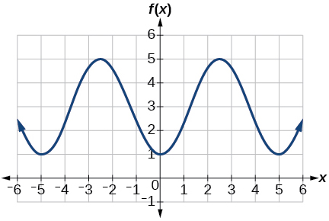
Mynd 28 – Gröf sínus- og kósínusfalla
Graf með kósínusgrunnfalli, útslag 2, lotulengd 5, miðlínuna y=3 og myndmengið [1,5].
Notes:
A graph with a cosine parent function with an amplitude of 2, period of 5, midline at y=3, and a range of [1,5].

Slide 34
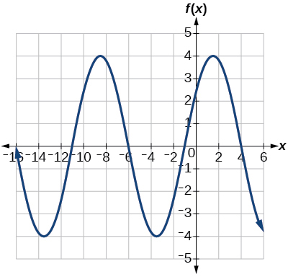
Mynd 29 – Gröf sínus- og kósínusfalla
Graf sínuslaga falls með útslag 4, lotulengd 10, miðlínuna y=0 og myndmengið [-4,4].
Notes:
A sinusoidal graph with amplitude of 4, period of 10, midline at y=0, and range [-4,4].

Slide 35
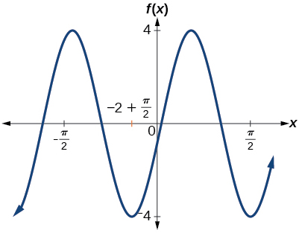
Mynd 30 – Gröf sínus- og kósínusfalla
Graf með kósínusgrunnfalli, myndmengið [-4,4], útslag 4 og lotulengd 2.
Notes:
A graph with cosine parent function, range of function is [-4,4], amplitude of 4, period of 2.

Slide 36
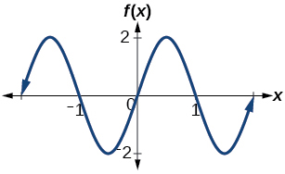
Mynd 31 – Gröf sínus- og kósínusfalla
Graf með sínusgrunnfalli. Útslag 2, lotulengd 2 og miðlína y=0.
Notes:
A graph with sine parent function. Amplitude 2, period 2, midline y=0

Slide 37
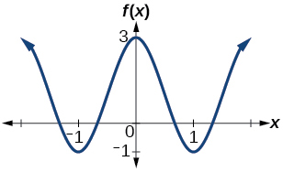
Mynd 32 – Gröf sínus- og kósínusfalla
Graf með kósínusgrunnfalli. Útslag 2, lotulengd 2 og miðlína y=1.
Notes:
A graph with cosine parent function. Amplitude 2, period 2, midline y=1

Slide 38
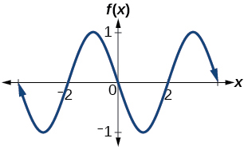
Mynd 33 – Gröf sínus- og kósínusfalla
Graf með sínusgrunnfalli. Útslag 1, lotulengd 4 og miðlína y=0.
Notes:
A graph with a sine parent function. Amplitude 1, period 4 and midline y=0.

Slide 39
6.2 Gröf annarra hornafalla
Námsmarkmið
Greina graf fallsins y=tan x.
Teikna gröf afbrigða fallsins y=tan x.
Greina gröf fallanna y=sec x og y=csc x.
Teikna gröf afbrigða fallanna y=sec x og y=csc x.
Greina graf fallsins y=cot x.
Teikna gröf afbrigða fallsins y=cot x.

Slide 40
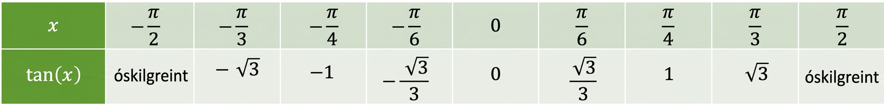
Tafla 1 – Gröf annarra hornafalla
$$x$$ | $$−\frac{π}{2}$$ | $$−\frac{π}{3}$$ | $$−\frac{π}{4}$$ | $$−\frac{π}{6}$$ | 0 | $$\frac{π}{6}$$ | $$\frac{π}{4}$$ | $$\frac{π}{3}$$ | $$\frac{π}{2}$$
$$tan\left(x\right)$$ | óskilgreint | $$−\sqrt{3}$$ | –1 | $$−\frac{\sqrt{3}}{3}$$ | 0 | $$\frac{\sqrt{3}}{3}$$ | 1 | $$\sqrt{3}$$ | óskilgreint

Slide 41
Tafla 2 – Gröf annarra hornafalla
$$x$$ | 1.3 | 1.5 | 1.55 | 1.56
$$tan x$$ | 3.6 | 14.1 | 48.1 | 92.6

Slide 42
Tafla 3 – Gröf annarra hornafalla
$$x$$ | −1.3 | −1.5 | −1.55 | −1.56
$$tan x$$ | −3.6 | −14.1 | −48.1 | −92.6

Slide 43
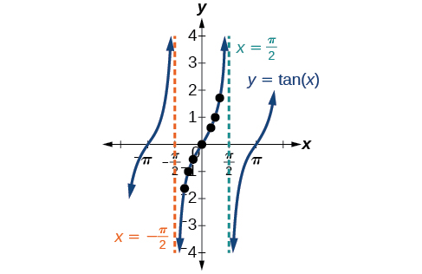
Mynd 1 – Gröf annarra hornafalla
Graf tangensfallsins
Notes:
A graph of y=tangent of x. Asymptotes at -pi over 2 and pi over 2.

Slide 44
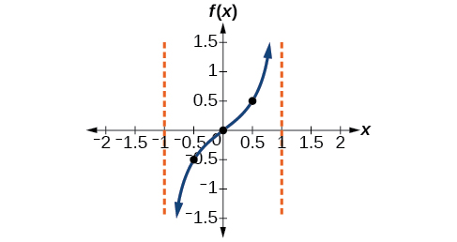
Mynd 2 – Gröf annarra hornafalla
Graf eins lotubils umbreytts tangensfalls, með aðfellum við x=-1 og x=1.
Notes:
A graph of one period of a modified tangent function, with asymptotes at x=-1 and x=1.

Slide 45
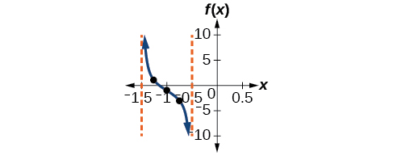
Mynd 3 – Gröf annarra hornafalla
Graf eins lotubils hliðraðs tangensfalls, með lóðréttum aðfellum við x=-1.5 og x=-0.5.
Notes:
A graph of one period of a shifted tangent function, with vertical asymptotes at x=-1.5 and x=-0.5.

Slide 46
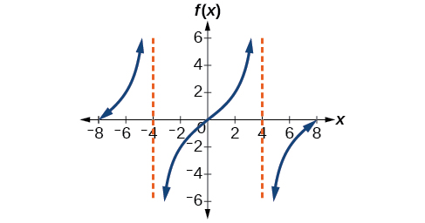
Mynd 4 – Gröf annarra hornafalla
Teygt tangensfall
Notes:
A graph of two periods of a modified tangent function, with asymptotes at x=-4 and x=4.

Slide 47
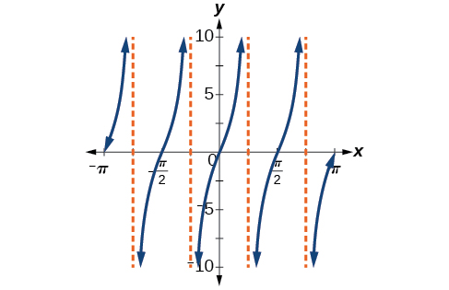
Mynd 5 – Gröf annarra hornafalla
Graf fjögurra lotubila umbreytts tangensfalls. Lóðréttar aðfellur eru við -3pi/4, -pi/4, pi/4 og 3pi/4.
Notes:
A graph of four periods of a modified tangent function, Vertical asymptotes at -3pi/4, -pi/4, pi/4, and 3pi/4.

Slide 48
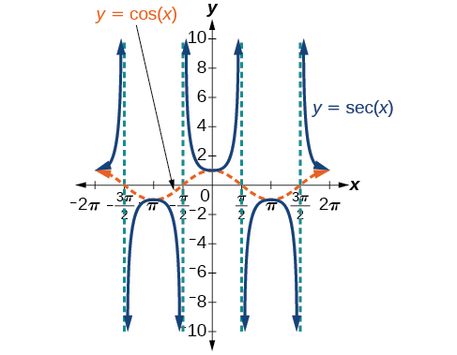
Mynd 6 – Gröf annarra hornafalla
Graf sekansfallsins, f(x)=sec(x)=1/cos(x)
Notes:
A graph of cosine of x and secant of x. Asymptotes for secant of x shown at -3pi/2, -pi/2, pi/2, and 3pi/2.

Slide 49
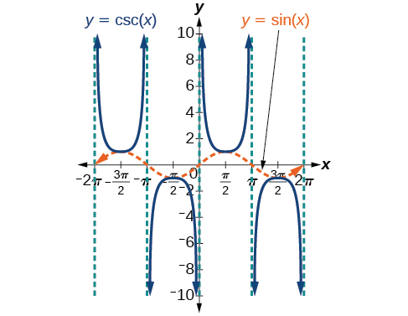
Mynd 7 – Gröf annarra hornafalla
Graf kósekansfallsins, f(x)=csc(x)=1/sin(x)
Notes:
A graph of cosecant of x and sin of x. Five vertical asymptotes shown at multiples of pi.

Slide 50
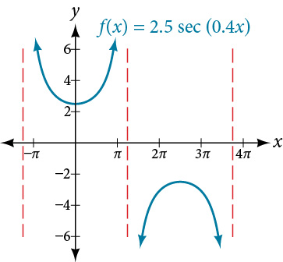
Mynd 8 – Gröf annarra hornafalla
Graf eins lotubils umbreytts sekansfalls, sem líkist fleygboga sem opnast upp og fleygboga sem opnast niður.
Notes:
A graph of one period of a modified secant function, which looks like an upward facing prarbola and a downward facing parabola.

Slide 51
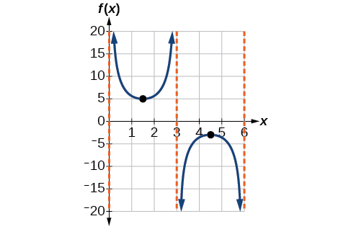
Mynd 9 – Gröf annarra hornafalla
Graf f(x) hefur tvær greinar sem lóðréttar aðfellur við x=0, x=3 og x=6 aðskilja. Vinstri greinin hefur staðbundið lággildi í (1.5, 5) og hægri greinin staðbundið hágildi í (4.5, -4).
Notes:
A graph of f(x) shows two branches separated by vertical asymptotes at x=0, x=3, and x=6. The left branch has a local minimum at (1.5, 5), and the right branch has a local maximum at (4.5, -4).

Slide 52
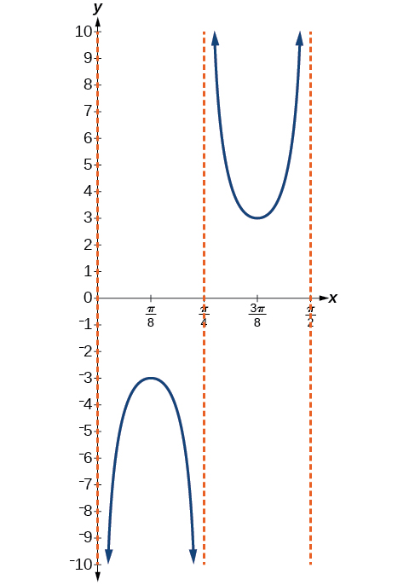
Mynd 10 – Gröf annarra hornafalla
Graf eins lotubils kósekansfalls. Lóðréttar aðfellur eru við x=0, x=pi/4 og x=pi/2.
Notes:
A graph of one period of a cosecant function. There are vertical asymptotes at x=0, x=pi/4, and x=pi/2.

Slide 53
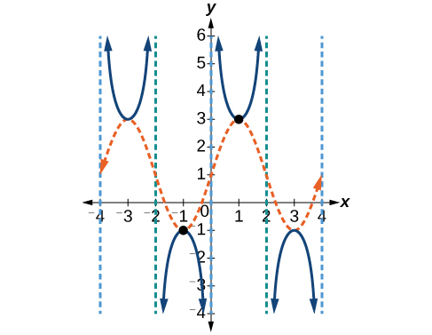
Mynd 11 – Gröf annarra hornafalla
Umbreytt kósekansfall
Notes:
A graph of 3 periods of a modified cosecant function, with 3 vertical asymptotes, and a dotted sinusoidal function that has local maximums where the cosecant function has local minimums and local minimums where the cosecant function has local maximums.

Slide 54
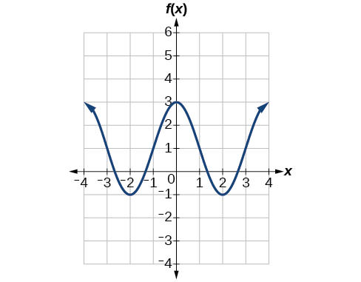
Mynd 12 – Gröf annarra hornafalla
Graf tveggja lotubila umbreytts kósínusfalls. Myndmengið er [-1,3] og grafið nær frá x=-4 til x=4.
Notes:
A graph of two periods of a modified cosine function. Range is [-1,3], graphed from x=-4 to x=4.

Slide 55
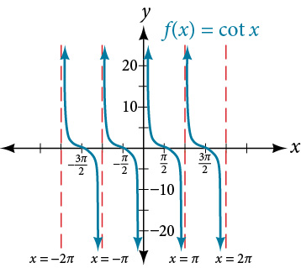
Mynd 13 – Gröf annarra hornafalla
Kótangensfallið
Notes:
A graph of cotangent of x, with vertical asymptotes at multiples of pi.

Slide 56

Mynd 14 – Gröf annarra hornafalla
Graf tveggja lotubila umbreytts tangensfalls og umbreytts kótangensfalls. Lóðréttar aðfellur eru við x=-pi/4 og pi/4.
Notes:
A graph of two periods of a modified tangent function and a modified cotangent function. Vertical asymptotes at x=-pi/4 and pi/4.

Slide 57

Mynd 15 – Gröf annarra hornafalla
Eitt lotubil umbreytts kótangensfalls
Notes:
A graph of one period of a modified cotangent function. Vertical asymptotes at x=4 and x=12.

Slide 58

Mynd 16 – Gröf annarra hornafalla
Graf sem sýnir að breytan A er stuðull tangensfallsins og breytan B er stuðull x innan tangensfallsins.
Notes:
A graph showing that variable A is the coefficient of the tangent function and variable B is the coefficient of x, which is within that tangent function.

Slide 59

Mynd 17 – Gröf annarra hornafalla
Graf eins lotubils umbreytts tangensfalls, með lóðréttri aðfellu við x=4.
Notes:
A graph of one period of a modified tangent function, with a vertical asymptote at x=4.

Slide 60

Mynd 18 – Gröf annarra hornafalla
Myndin sýnir fjögur aðskilin gröf, hvert merkt með rómverskri tölu og táknar hornafall. Graf I sýnir tangensfallið, y = tan(x), með vaxandi ferlum sem liggja um upphafspunktinn og lóðréttar aðfellur við x = ±π/2. Graf II sýnir kósekansfallið, y = csc(x), með U-laga greinum sem opnast upp og niður og lóðréttar aðfellur við heiltölumargfeldi af π, svo sem x = π. Graf III sýnir kótangensfallið, y = cot(x), með minnkandi ferlum sem skera x-ásinn við x = π/2 og lóðréttar aðfellur við heiltölumargfeldi af π. Graf IV sýnir sekansfallið, y = sec(x), einnig með U-laga greinum sem opnast upp og niður og lóðréttar aðfellur við oddatölumargfeldi af π/2, svo sem x = π/2 og x = 3π/2.
Notes:
The image presents four distinct graphs, each labeled with a Roman numeral and representing a trigonometric function. Graph I shows the tangent function, y = tan(x), characterized by increasing curves passing through the origin with vertical asymptotes at x = ±π/2. Graph II depicts the cosecant function, y = csc(x), with U-shaped branches opening upwards and downwards, and vertical asymptotes at integer multiples of π, such as x = π. Graph III illustrates the cotangent function, y = cot(x), featuring decreasing curves that cross the x-axis at x = π/2, with vertical asymptotes at integer multiples of π. Graph IV represents the secant function, y = sec(x), also showing U-shaped branches opening upwards and downwards, with vertical asymptotes at odd multiples of π/2, such as x = π/2 and x = 3π/2.

Slide 61

Mynd 19 – Gröf annarra hornafalla
Mynd af manni og fjarlægð hans frá báti.
Notes:
An illustration of a man and the distance he is away from a boat.

Slide 62
6.3 Andhverf hornaföll (1 af 2)
Námsmarkmið
Skilja og nota andhverf sínus-, kósínus- og tangensföll.
Finna nákvæmt gildi segða sem innihalda andhverf sínus-, kósínus- og tangensföll.
Nota reiknivél til að reikna gildi andhverfra hornafalla.

Slide 63
6.3 Andhverf hornaföll (2 af 2)
Námsmarkmið
Finna nákvæm gildi samsettra falla sem innihalda andhverf hornaföll.

Slide 64

Mynd 1 – Andhverf hornaföll
Skýringarmynd með textanum „Hornaföll“, „Andhverf hornaföll“, „Skilgreiningarmengi: stærð horns“, „Skilgreiningarmengi: hlutfall“, „Myndmengi: hlutfall“ og „Myndmengi: stærð horns“.
Notes:
A chart that says “Trig Functinos”, “Inverse Trig Functions”, “Domain: Measure of an angle”, “Domain: Ratio”, “Range: Ratio”, and “Range: Measure of an angle”.

Slide 65

Mynd 2 – Andhverf hornaföll
(a) Sínusfall með skilgreiningarmengið takmarkað við [−π/2, π/2]; (b) kósínusfall með skilgreiningarmengið takmarkað við [0, π]
Notes:
Two side-by-side graphs. The first graph, graph A, shows half of a period of the function sine of x. The second graph, graph B, shows half a period of the function cosine of x.

Slide 66

Mynd 3 – Andhverf hornaföll
Tangensfall með skilgreiningarmengið takmarkað við (−π/2, π/2)
Notes:
A graph of one period of tangent of x, from -pi/2 to pi/2.

Slide 67

Mynd 4 – Andhverf hornaföll
Sínusfallið og andhverfa sínusfallið (eða arkussínusfallið)
Notes:
A graph of the functions of sine of x and arc sine of x. There is a dotted line y=x between the two graphs, to show inverse nature of the two functions

Slide 68

Mynd 5 – Andhverf hornaföll
Kósínusfallið og andhverfa kósínusfallið (eða arkuskósínusfallið)
Notes:
A graph of the functions of cosine of x and arc cosine of x. There is a dotted line at y=x to show the inverse nature of the two functions.

Slide 69

Mynd 6 – Andhverf hornaföll
Tangensfallið og andhverfa tangensfallið (eða arkustangensfallið)
Notes:
A graph of the functions of tangent of x and arc tangent of x. There is a dotted line at y=x to show the inverse nature of the two functions.

Slide 70

Mynd 7 – Andhverf hornaföll
Mynd af rétthyrndum þríhyrningi með hornið theta. Aðlæg skammhlið við theta er hliðin a, mótlæg skammhlið er p og langhliðin er h.
Notes:
An illustration of a right triangle with an angle theta. Adjacent to theta is the side a, opposite theta is the side p, and the hypoteneuse is side h.

Slide 71

Mynd 8 – Andhverf hornaföll
Mynd af rétthyrndum þríhyrningi með hornið theta. Aðlæg skammhlið við hornið theta er 9 að lengd og langhliðin er 12 að lengd.
Notes:
An illustration of a right triangle with the angle theta. Adjacent to the angle theta is a side with a length of 9 and a hypoteneuse of length 12.

Slide 72

Mynd 9 – Andhverf hornaföll
Mynd af rétthyrndum þríhyrningi með hornið theta. Mótlæg skammhlið við hornið theta er 6 að lengd og langhliðin er 10 að lengd.
Notes:
An illustration of a right triangle with the angle theta. Opposite to the angle theta is a side with a length of 6 and a hypoteneuse of length 10.

Slide 73

Mynd 10 – Andhverf hornaföll
Rétthyrndur þríhyrningur sem sýnir sambönd fyllihornafalla
Notes:
An illustration of a right triangle with angles theta and pi/2 - theta. Opposite the angle theta and adjacent the angle pi/2-theta is the side a. Adjacent the angle theta and opposite the angle pi/2 - theta is the side b. The hypoteneuse is labeled c.

Slide 74

Mynd 11 – Andhverf hornaföll
Rétthyrndur þríhyrningur sem sýnir að ef cos θ = 4/5, þá er sin θ = 3/5
Notes:
An illustration of a right triangle with an angle theta. Oppostie the angle theta is a side with length 3. Adjacent the angle theta is a side with length 4. The hypoteneuse has angle of length 5.

Slide 75

Mynd 12 – Andhverf hornaföll
Rétthyrndur þríhyrningur þar sem lengdir tveggja hliða eru þekktar
Notes:
An illustration of a right triangle with angle theta. Adjacent the angle theta is a side with length 4. Opposite the angle theta is a side with length 7.

Slide 76
Notkunarleyfi
Þetta viðbótarefni frá OpenStax er © Rice University og gefið út samkvæmt alþjóðlega notkunarleyfinu CC BY 4.0; heimilt er að afrita það eða breyta því, en geta verður OpenStax og Rice University sem rétthafa og taka fram allar breytingar.

